Slide 1
第11章作业 波动光学
总分: 100
*此封面页请勿删除，删除后将无法上传至试卷库，添加菜单栏任意题型即可制作试卷。本提示将在上传时自动隐藏。

Slide 2


单选题
2分
A
B
C
D
相干叠加
干涉加强

Slide 3
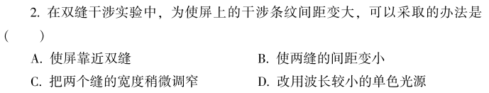
单选题
2分
A
B
C
D

Slide 4
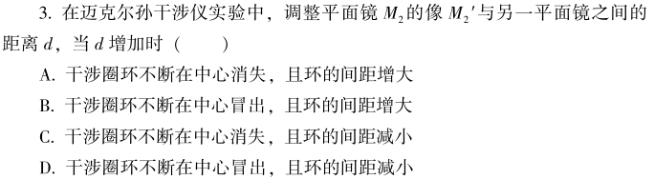
单选题
2分
A
B
C
D
i越小、条纹干涉级数越高，等倾干涉条纹中心干涉级数最高。当d增加时，光程差增大，中心处干涉条纹级数增大，级数更高的干涉条纹从中心一个个冒出,并向外扩张,干涉条纹变密。

Slide 5
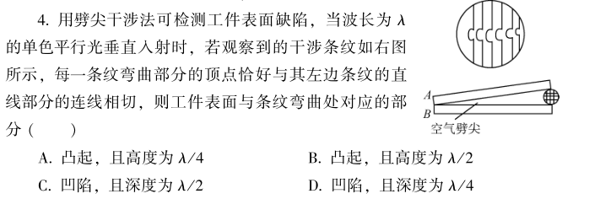
单选题
2分
A
B
C
D
干涉条纹向左侧棱边处弯曲，说明原本该在此处出现的条纹被高级次的条纹取代；干涉条纹级数越高，对应的薄膜厚度越大，所以平板上此处凹陷。
b′：弯曲量
b：条纹间距

Slide 6
单选题
2分
A
B
C
D
牛顿环中心条纹级数最低。越靠内（干涉环半径 r越小），薄膜厚度越小，光程差越小，条纹级数越小。下压牛顿环实验装置的平凸透镜，薄膜厚度d减小，光程差减小，条纹级数减小，原来的条纹被内部低级次条纹取代。条纹将向外扩散
R
r
d

Slide 7
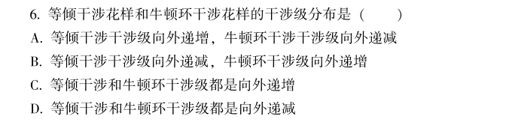
单选题
2分
A
B
C
D
等倾干涉
i越小、条纹干涉级数越高，中心干涉级数最高，等倾干涉条纹级数内高外低，向外递减。
牛顿环
越靠外（干涉环半径 r越大），薄膜厚度越大，光程差越大，条纹级数越大。牛顿环级数内低外高，向外递增。

Slide 8
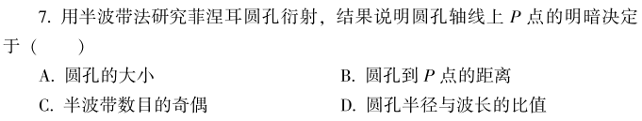
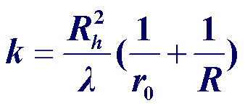
单选题
2分
A
B
C
D
P点的合振幅由露出的半波带数目k决定：k取奇数，P点亮；k取偶数，P点暗。
k取决于圆孔的大小和位置、光波长、观察点P的位置。

Slide 9
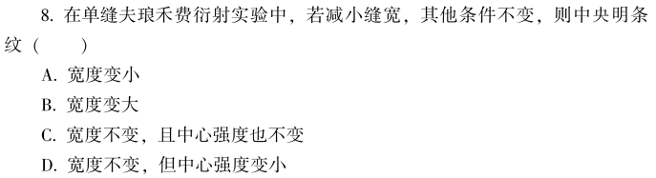
单选题
2分
A
B
C
D
中央明纹的宽度

Slide 10

单选题
2分
A
B
C
D

Slide 11

单选题
2分
A
B
C
D
当入射角为布儒斯特角时，反射光为完全偏振光，且振动面垂直入射面（s分量）

Slide 12

单选题
1分
A
正确
B
错误
内疏外密，薄疏厚密，红疏紫密

Slide 13
单选题
1分
A
正确
B
错误
劈尖夹角越小，条纹间距越大，条纹向背离棱边方向移动

Slide 14
单选题
1分
A
正确
B
错误
等倾干涉
牛顿环

Slide 15
单选题
1分
A
正确
B
错误

Slide 16
单选题
1分
A
正确
B
错误
单缝衍射第一暗纹的衍射角
≫ ，
光直线传播
衍射最大

Slide 17
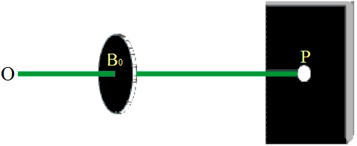
单选题
1分
A
正确
B
错误
圆屏的几何阴影的中心P点永远亮，P的合振幅为
P点的合振幅取决于圆屏遮挡的波带数k，k取决于圆孔的大小和位置、光波长、观察点P的位置。

Slide 18
单选题
1分
A
正确
B
错误
中央明纹的宽度

Slide 19

单选题
1分
A
正确
B
错误
单缝衍射中央眀纹包络线
0
k = 1
单缝衍射中央明纹范围内出现0、±1级3条明条纹

Slide 20
单选题
1分
A
正确
B
错误

Slide 21
单选题
1分
A
正确
B
错误
入射角为布儒斯特角
利用玻璃片堆产生线偏振光

Slide 22
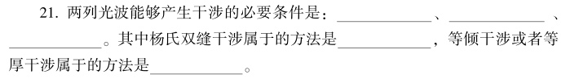

主观题
答案解析
10分
答案解析
频率相同，振动方向一致，相位差恒定，分波面法，分振幅法
频率相同，振动方向相同，相位差恒定
分波面法
分振幅法
正常使用主观题需2.0以上版本雨课堂
可为此题添加文本、图片、公式等解析，且需将内容全部放在本区域内。正常使用需3.0以上版本

Slide 23

主观题
答案解析
2分
答案解析
500nm
正常使用主观题需2.0以上版本雨课堂
可为此题添加文本、图片、公式等解析，且需将内容全部放在本区域内。正常使用需3.0以上版本

Slide 24
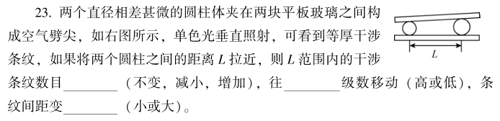
主观题
答案解析
6分
答案解析
不变，低，小
不变，条纹数目不变
圆柱间的距离拉近，劈尖夹角增大，条纹间距减小，往级数低方向移动
L
正常使用主观题需2.0以上版本雨课堂
可为此题添加文本、图片、公式等解析，且需将内容全部放在本区域内。正常使用需3.0以上版本

Slide 25
主观题
答案解析
2分
答案解析
偏振
偏振是指横波的振动矢量 (垂直于波的传播方向) 偏于某些方向的现象，纵波不发生偏振
正常使用主观题需2.0以上版本雨课堂
可为此题添加文本、图片、公式等解析，且需将内容全部放在本区域内。正常使用需3.0以上版本

Slide 26
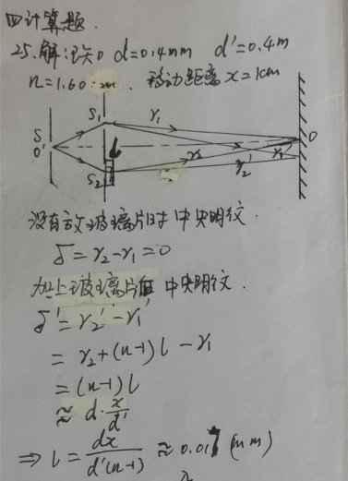
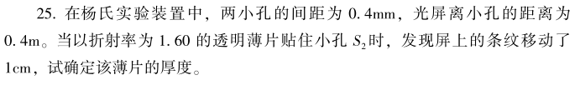
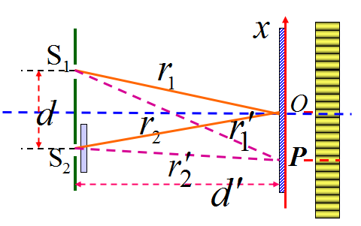
主观题
答案解析
答案解析
10分
答案解析
此处添加答案解析
此处添加答案解析
解：
没有放玻璃片时：
加上玻璃片后，0级明条纹移至P处：
正常使用主观题需2.0以上版本雨课堂
可为此题添加文本、图片、公式等解析，且需将内容全部放在本区域内。正常使用需3.0以上版本
可为此题添加文本、图片、公式等解析，且需将内容全部放在本区域内。正常使用需3.0以上版本

Slide 27
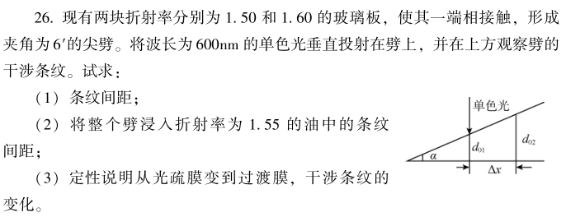
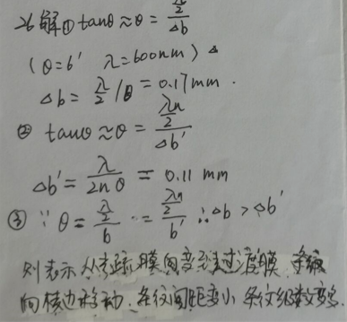
主观题
答案解析
答案解析
10分
答案解析
此处添加答案解析
此处添加答案解析
解 （1）
（2）
（3）棱边处由暗条纹变为明条纹，条纹间距变小，条纹向棱边移动，条纹数目增多，
正常使用主观题需2.0以上版本雨课堂
可为此题添加文本、图片、公式等解析，且需将内容全部放在本区域内。正常使用需3.0以上版本
可为此题添加文本、图片、公式等解析，且需将内容全部放在本区域内。正常使用需3.0以上版本

Slide 28
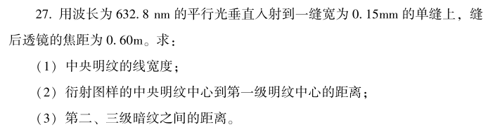
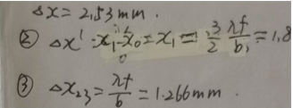
主观题
答案解析
答案解析
10分
答案解析
此处添加答案解析
此处添加答案解析
解 （1）
单缝衍射 暗纹中心
（2）
单缝衍射明纹中心
（3）
正常使用主观题需2.0以上版本雨课堂
可为此题添加文本、图片、公式等解析，且需将内容全部放在本区域内。正常使用需3.0以上版本
可为此题添加文本、图片、公式等解析，且需将内容全部放在本区域内。正常使用需3.0以上版本

Slide 29
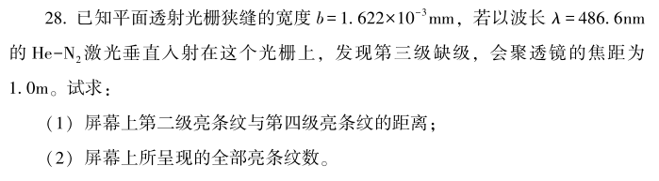
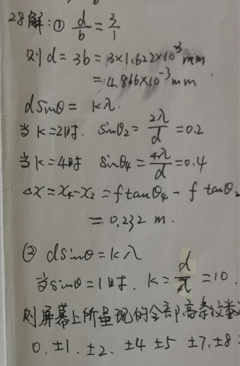
主观题
答案解析
答案解析
10分
答案解析
此处添加答案解析
此处添加答案解析
解 （1）
正常使用主观题需2.0以上版本雨课堂
可为此题添加文本、图片、公式等解析，且需将内容全部放在本区域内。正常使用需3.0以上版本
可为此题添加文本、图片、公式等解析，且需将内容全部放在本区域内。正常使用需3.0以上版本

Slide 30
（2）
（第10级不可见）
k=±3 、±6、±9缺级
屏幕上呈现的全部亮条纹级数为：0、±1、±2、±4、±5、±7、±8，共13条

Slide 31
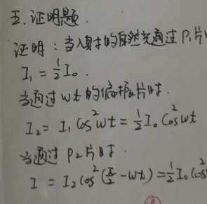
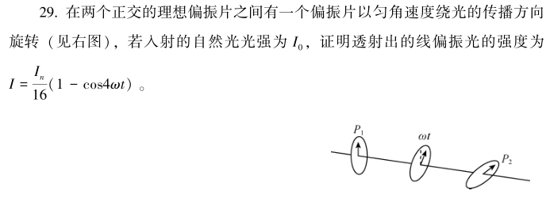
主观题
10分
答案解析
此处添加答案解析
证明：
正常使用主观题需2.0以上版本雨课堂
可为此题添加文本、图片、公式等解析，且需将内容全部放在本区域内。正常使用需3.0以上版本

